Slide 1






CHÀO MỪNG QUÝ THẦY CÔ
DỰ GIỜ TIẾT HỌC ÂM NHẠC 2
TRƯỜNG TIỂU HỌC HÒA NGHĨA
Giáo viên thực hiện: Lê Thị Thanh Tâm

Slide 2
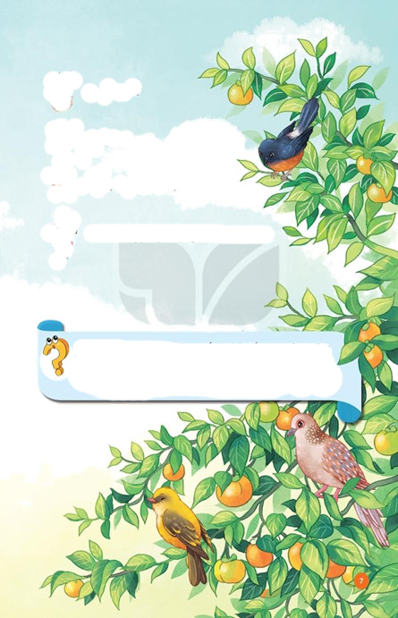


Bật file vỗ tay mẫu hd đếm số và vỗ tay theo tiết tấu vỗ mạnh vào số 1, vỗ nhẹ bào số 2, 3.
KHỞI ĐỘNG

Slide 3
Lớp hát lại bài Dàn nhạc trong vườn?
Giới thiệu bài mới

Slide 4

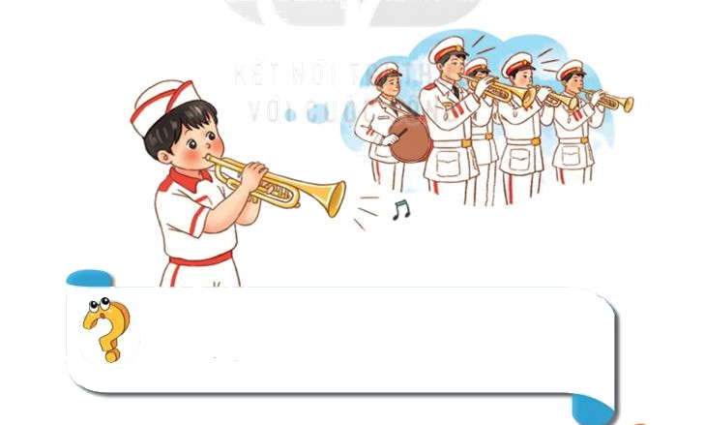

ÂM NHẠC LỚP 2
TIẾT 2
ÔN TẬP BÀI HÁT: DÀN NHẠC TRONG VƯỜN
THƯỞNG THỨC ÂM NHẠC: ƯỚC MƠ CỦA BẠN ĐÔ

Slide 5

1.ÔN TẬP BÀI HÁT: DÀN NHẠC TRONG VƯỜN
HS ôn lại bài hát 1 – 2 lần. HS thực hiện theo các hình thức:
+ Hát tập thể.
+ Hát nối tiếp
+ Hát đối đáp nam nữ
THỰC HÀNH-LUYỆN TẬP

Slide 6
GV làm mẫu hướng dẫn hát kết hợp vận động vận động phụ họa
Vận động phụ họa

Slide 7
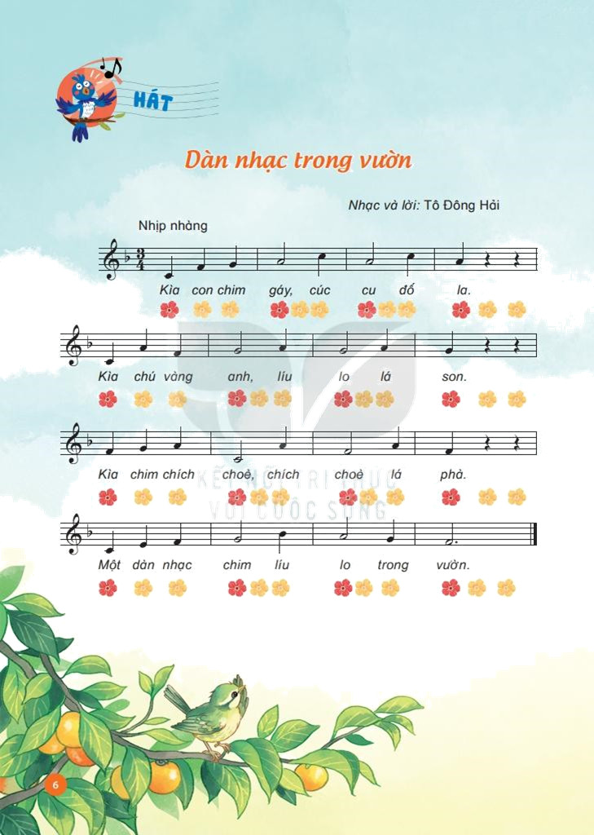
HS ôn Hát kết hợp gõ đệm theo phách

Slide 8

2.Thường thức âm nhạc Ước mơ của bạn Đô
KHÁM PHÁ
-GV Tạo các loại âm thanh đã chuẩn bị như: giấy, ly, muỗng, bàn học.
+GV đặt câu hỏi:
Câu 1: Âm thanh phát ra từ đâu?
Câu 2: Ở nhà em hay nghe thấy những âm thanh gì
Câu 3: Vào tiết chào cờ em nghe thấy tiếng gì.
-Giới thiệu vào câu chuyện

Slide 9
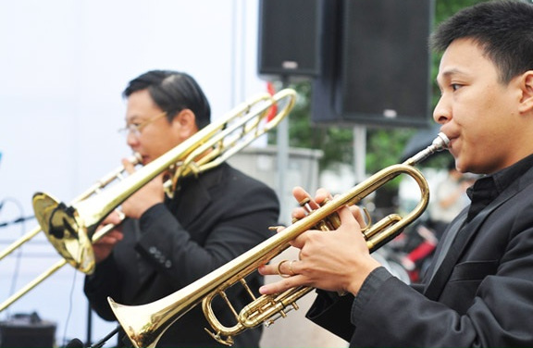
Giới thiệu, trình chiếu nhạc cụ Kèn đồng: Là nhạc cụ nằm trong bộ hơi, âm thanhcủa kèn đồng trầm hùng, vang xa

Slide 10
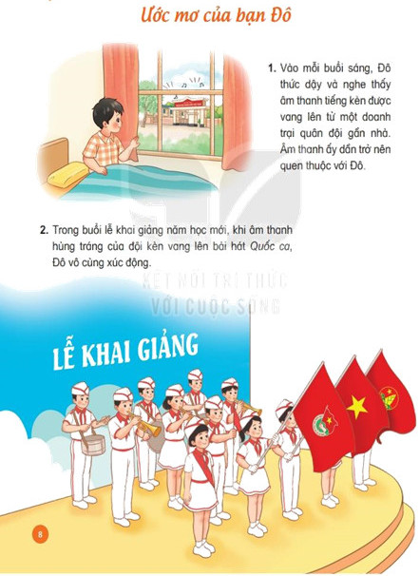
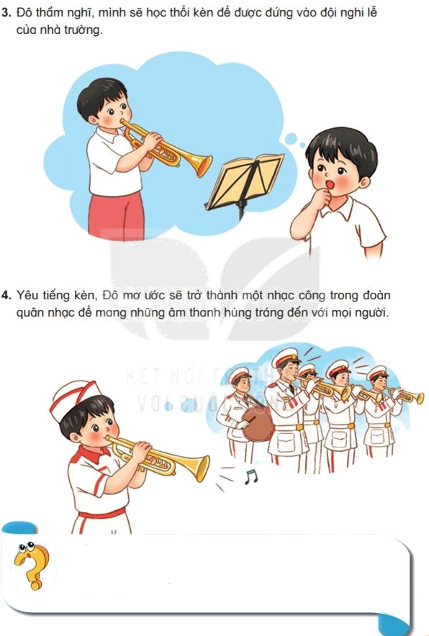
Tranh 1
Tranh 3
Tranh 2
Tranh 4
Bật file kể mẫu hoặc gv kể câu chuyện

Slide 11
+ GV cùng trao đổi nội dung câu chuyện
- Hỏi câu 1: nhân vật bạn đó tên gì?, Đô nghe thấy âm thanh gì vào buổi sáng, ở đâu
- Hỏi câu 2: Đô đã có cảm xúc gì khi nghe lại âm thanh tiếng kèn đó trong lễ khai giảng
- Hỏi câu 3: Sau khi nghe tiếng kèn song Đô thầm nghĩ gì
- Hỏi câu 4: Và ước mơ của Đô là gì

Slide 12

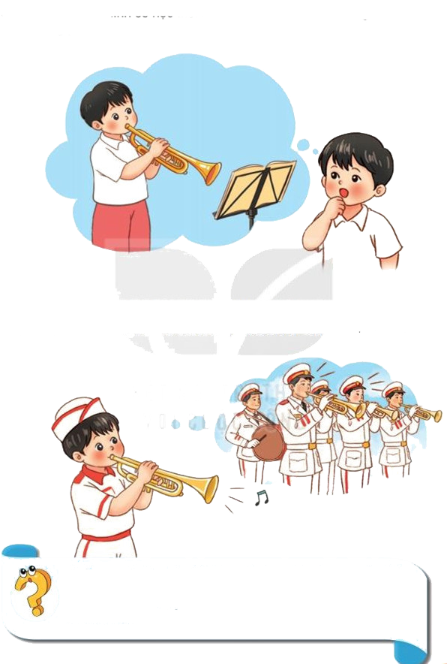
Tranh 3
Tranh 1
Tranh 2
Tranh 4
4 HS lần lượt nhìn tranh và kể lại câu chuyện.

Slide 13
-GV kể lại câu chuyện lần 2.
+Hỏi Trong câu chuyện ước mơ của bạn Đô nhạc cụ nào đã được nhắc đến. Chốt câu chuyện

Slide 14
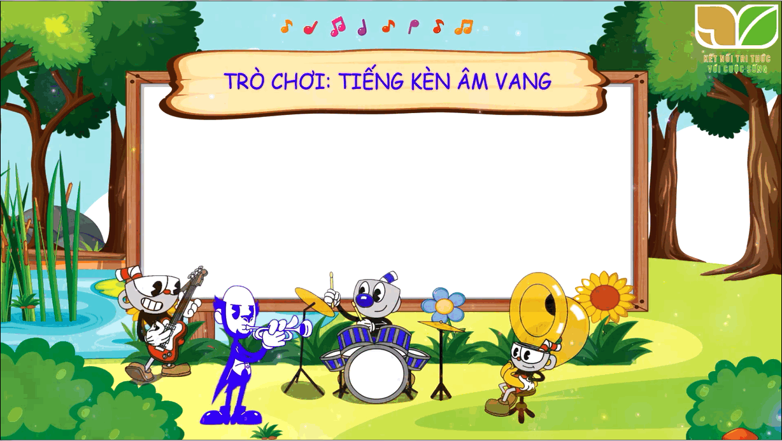

VẬN DỤNG SÁNG TẠO
GV đọc mẫu tiết tấu bằng số là1 2 1 2-1-1-1-1-1-nghỉ trước sau đó HD HS nghép lời:

Slide 15
Chia lớp 5 nhóm chơi trò chơi: các nhóm sẽ đọc nối tiếp nhau câu “Te te te te te-tò-te-tò-te” mỗi nhóm đọc 1 lần

Slide 16
-GV bắt nhịp cả lớp đọc lời vào nhạc đệm với cấu trúc đọc 2 lượt mỗi lượt 5 lần. Lượt 2 đọc nhanh dần

